Slide 1

Tiết 41
Em ôn lại những gì đã học.

Slide 2

KHỞI ĐỘNG

Slide 3






Bảng cộng 6
Bảng
trừ 14
VÒNG QUAY
MAY MẮN
Bảng
trừ 13
Bảng cộng 7
Bảng cộng 9
Bảng trừ 11
Bảng cộng 8
Bảng
trừ 12
QUAY

Slide 4

LUYỆN TẬP THỰC HÀNH

Slide 5




Tính nhẩm:
1
9 + 4 =
4 + 9 =
13 - 9 =
13 - 4 =
8 + 6 =
6 + 8 =
14 – 8 =
14 – 6 =
7 + 9 =
9 + 7 =
16 – 7 =
16 – 9 =
13
14
16
13
14
16
4
6
9
9
8
7

Slide 6
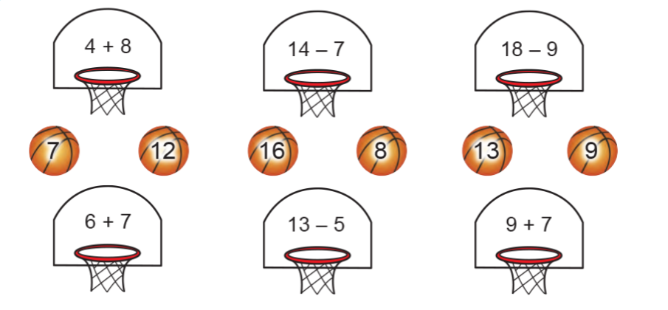
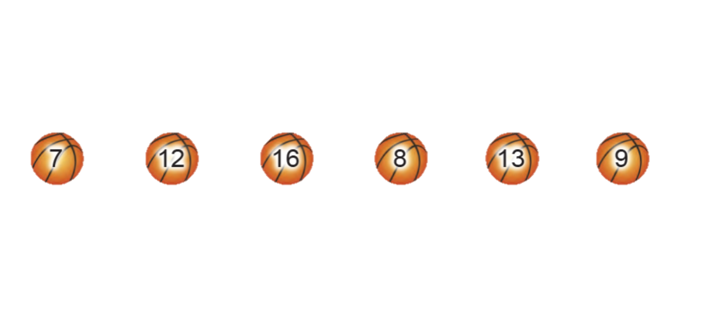
Chọn kết quả đúng với mỗi phép tính:
2

Slide 7
Số?
3
Số hạng | 44 | 53 | 3 | 6
Số hạng | 25 | 5 | 8 | 9
Tổng
69
58
11
15
Số bị trừ | 68 | 77 | 15 | 12
Số trừ | 52 | 6 | 7 | 8
Hiệu
16
71
8
4

Slide 8








GIẢI CỨU
RỪNG XANH

Slide 9
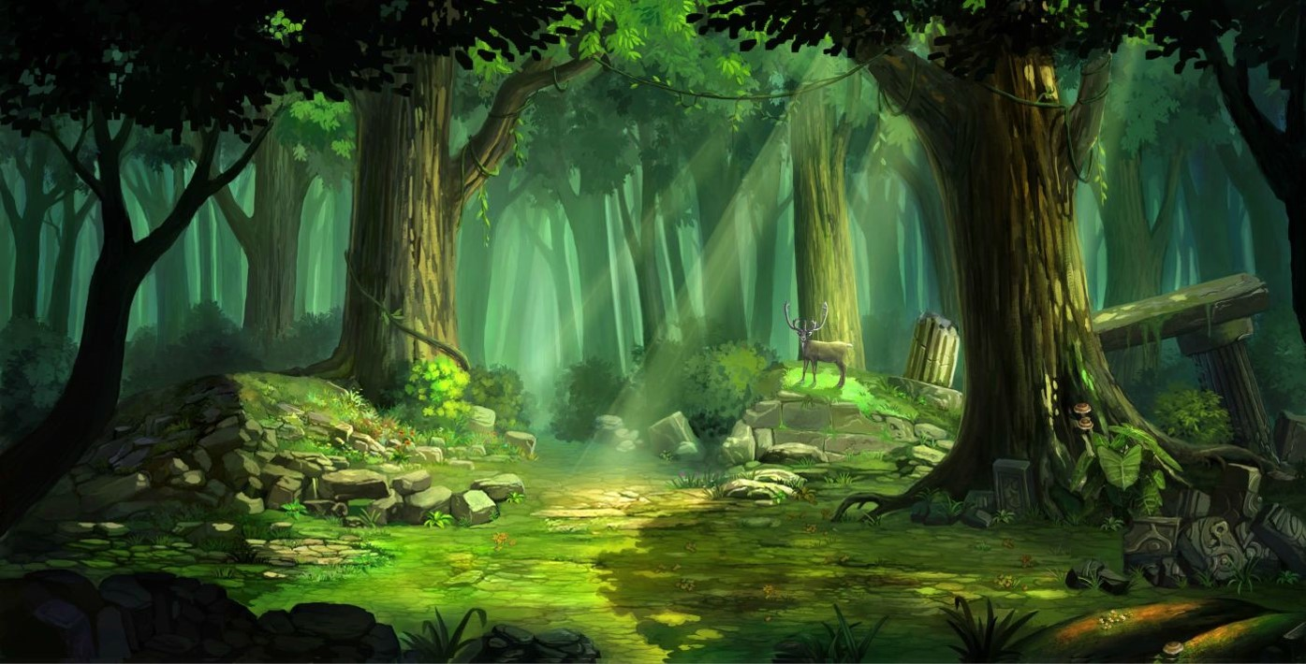


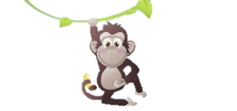




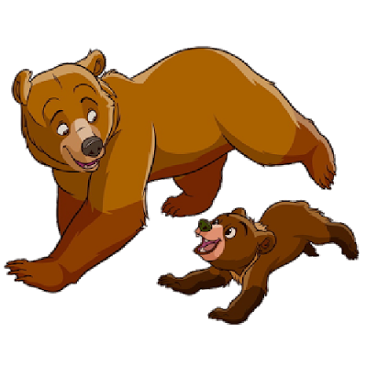








Em hãy giải cứu các loài vật trong rừng thoát khỏi sự bắt giữ của tên thợ săn độc ác bằng cách trả lời đúng các câu hỏi nhé!
POW!

Slide 10


Khi số bị trừ bằng số trừ thì hiệu bằng …
A. 1
B. 2
C. 0
D. 3

Slide 11
Tìm các phép tính có hiệu bằng 5
A. 12 - 7
B. 14 - 9
C. 15 - 6
D. 11 - 6

Slide 12
Tìm tổng của số nhỏ nhất có hai chữ số và 5
A. 16
B. 95
C. 10
D. 15

Slide 13
Tìm các phép tính có tổng bằng 14
A. 6 + 8
C. 9 + 4
B. 5 + 9
D. 7 + 7

Slide 14


Để có thể làm tốt các bài tập trên em nhắn bạn điều gì?
Bài học hôm nay em biết thêm được điều gì?

Slide 15

DẶN DÒ

